Slide 1

Prueba Técnica para Ciencia de Datos
M. Sc. Ilse Alejandra Aguilar Segoviano

Slide 2
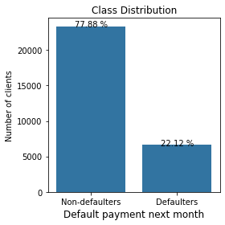
El conjunto de datos proviene del repositorio UCI Machine Learning y contiene información histórica de 30,000 clientes de tarjetas de crédito en Taiwán (año 2005)..
Objetivo del Análisis: Desarrollo de modelos predictivos para:
Regresión: Predecir el monto de pago (PAY_AMT4).
Clasificación: Identificar clientes con riesgo de impago (default.payment.next.month).
Desafío: 22% de impagos (clase minoritaria).
Metodología:
Feature Engineering: Variables como total_delay (retrasos acumulados).
Modelos: XGBoost para ambos problemas.
Evaluación: Métricas robustas (R², RMSE, AUC-ROC, precisión, recall).
¿Por qué importa?
Datos: 30,000 clientes de tarjetas de crédito (
Regresión: Optimizar flujo de caja anticipando pagos.
Clasificación: Reducir pérdidas con alertas tempranas.

Slide 3
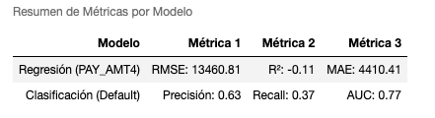
Problemas Detectados
Detección de Defaulters Ineficiente
Solo captura 37% de impagos reales (Recall bajo).
63% de los riesgos pasan desapercibidos.
Falsas Alarmas
37% de las predicciones como "default" son incorrectas (Precisión 0.63).
Desbalance Afecta Métricas Globales
Accuracy (0.82) es engañoso: el modelo favorece a la clase mayoritaria.
📊 Datos Críticos
Costo de Falsos Negativos: 63% de defaulters no detectados → Pérdidas financieras.
Costo de Falsos Positivos: 37% de clientes sanos penalizados → Riesgo reputacional.

Slide 4
Conclusiones
El análisis realizado revela que el modelo actual tiene un desempeño aceptable pero con limitaciones críticas, especialmente en la identificación de clientes con riesgo de impago (defaulters). A continuación, se presentan las conclusiones clave:
Para convertir este modelo en una herramienta efectiva, se proponen las siguientes acciones:
✅ Ajustar el umbral de decisión: Reducir el umbral de clasificación (ej: de 0.5 a 0.3) para capturar más casos de impago, aunque aumenten ligeramente las falsas alarmas.
✅ Incorporar nuevas variables: Mejorar el feature engineering con ratios como deuda/límite de crédito o tendencias de pagos.
Insights para Acciones de Negocio
Perfil de Alto Riesgo:
Edad: 20-35 años + Límite de crédito: < 300k + Retraso reciente (≥ 1 mes).
Recomendación: Revisar políticas de aprobación para este segmento.
Oportunidad de Prevención:
Clientes con primer retraso (PAY_0 = 1) deberían recibir contactos proactivos (ej: recordatorios automatizados).

